Slide 1
IAS EN LA TERMINAL: CLI MODE
Módulo 5: Productividad de Consola, Modelos Locales y la CLI de AntiGravity en Linux y Windows
Autora: Ing. Marianela Saravia Ortega Universidad Mayor Real y Pontificia de San Francisco Xavier de Chuquisaca Facultad de Tecnología — Carrera de Ingeniería de Sistemas

Slide 2
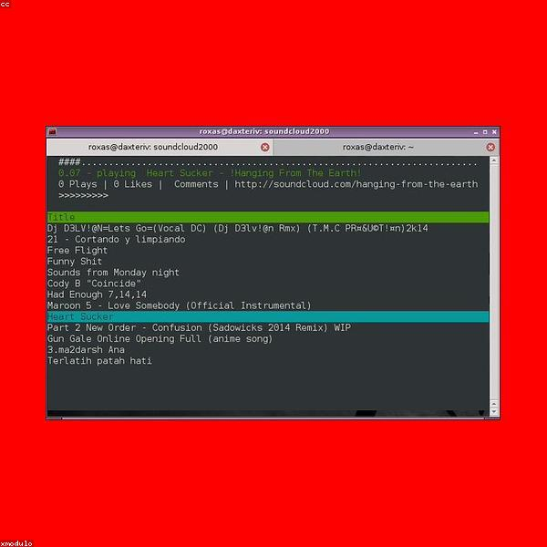
Ecosistema CLI Local Gratuito (Ollama y agy)
El ecosistema CLI gratuito se sustenta en la ejecución local de modelos, lo que elimina los costos recurrentes y protege la privacidad de la información académica. La herramienta líder en este campo es Ollama, una plataforma open-source que simplifica la descarga, cuantización y ejecución de modelos de lenguaje en el computador del usuario. Ollama funciona de manera nativa en Linux, macOS y Windows, y permite descargar modelos como Llama 3 (Meta), Phi-3 (Microsoft) y Gemma 2 (Google), optimizando de forma automática el uso de la memoria GPU o la CPU mediante aceleración de hardware.
No obstante, Ollama no es la única herramienta gratuita de consola. Alternativas como Llamafile empaquetan un LLM y un servidor web en un único archivo binario ejecutable para sistemas operativos múltiples, facilitando su distribución. Asimismo, la CLI de AntiGravity (agy) puede configurarse para operar de forma totalmente gratuita. A través del archivo de configuración local, el programador puede redirigir las solicitudes de los agentes autónomos de AntiGravity hacia servidores locales de inferencia (como el endpoint de Ollama en http://localhost:11434/v1), logrando orquestar múltiples agentes paralelos locales sin realizar consumos de API de nube ni requerir tarjetas de crédito.
La ejecución local en terminal permite la automatización a gran escala libre de costos, ideal para laboratorios de la USFX. El estudiante puede automatizar el procesamiento de archivos de código, realizar análisis sintácticos y probar agentes inteligentes en segundo plano de manera ilimitada, aun cuando la conectividad a internet de la facultad presente fallas o restricciones.
Expositora: Ing. Marianela Saravia Ortega | Universidad Mayor Real y Pontificia de San Francisco Xavier de Chuquisaca

Slide 3
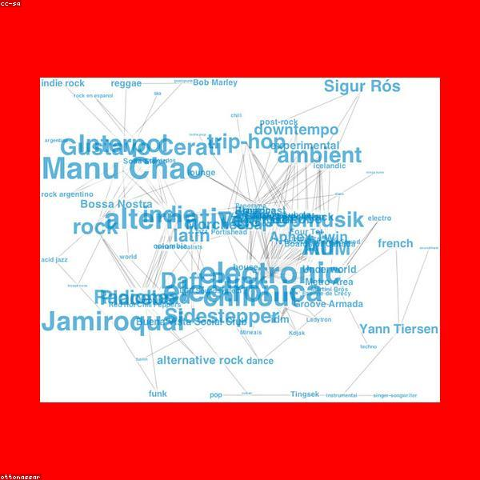
Clientes CLI de Pago por API (sgpt y llm)
Cuando las tareas académicas o de desarrollo exigen capacidades de razonamiento superiores (como el análisis de grandes bases de datos o depuración de algoritmos complejos de sistemas), el hardware local suele ser insuficiente. Para estos casos, se recurre al ecosistema CLI de pago basado en APIs de la nube, donde se paga estrictamente por token de entrada y salida procesado. La autenticación en la terminal se realiza mediante claves de API. En Linux y Windows, la variable de entorno se configura de manera distinta:
En Linux, se utiliza el archivo de configuración del shell (bashrc/zshrc) escribiendo: export GEMINI_API_KEY="tu_clave". En Windows, si se utiliza PowerShell, se declara la variable mediante: $env:GEMINI_API_KEY="tu_clave", mientras que en la consola CMD tradicional se escribe: set GEMINI_API_KEY=tu_clave. Una vez configuradas las credenciales, existen diversos clientes de consola de pago destacados. Shell-GPT (sgpt) permite generar y ejecutar comandos de terminal interactivos en lenguaje natural (ej: sgpt --shell 'limpiar archivos log'). Por otro lado, la herramienta LLM CLI (desarrollada por Simon Willison) es un cliente Python extensible que permite realizar consultas a múltiples proveedores de nube y almacenar de forma estructurada el historial de conversaciones en bases de datos SQLite locales para auditoría de datos.
Es importante destacar que el modelo de pago por API resulta hasta un 95% más económico para un estudiante que pagar suscripciones web fijas mensuales, ya que una consulta compleja en la terminal cuesta solo una fracción de centavo de dólar.
Expositora: Ing. Marianela Saravia Ortega | Universidad Mayor Real y Pontificia de San Francisco Xavier de Chuquisaca

Slide 4

Orquestación con agy en Linux y Windows
La interfaz de terminal de Google AntiGravity, controlada por el comando `agy`, permite orquestar agentes concurrentes autónomos de manera desatendida. Esta CLI puede funcionar tanto en modo local gratuito (enlazada a Ollama) como en modo de pago (conectada a APIs comerciales). Su instalación y uso varían de forma notable según el sistema operativo, debiendo adaptarse a los entornos de trabajo de los alumnos.
En sistemas Linux (ej. Ubuntu, Kali, Debian), `agy` se integra de forma nativa. La instalación consiste en descargar el binario a una ruta del sistema y exportar la variable de entorno PATH (ej. export PATH=$PATH:/usr/local/bin) en el archivo `.bashrc` para que sea reconocible globalmente. Las tareas se lanzan de forma asíncrona mediante el operador de segundo plano de Unix (ej: `agy run "tarea" &` o usando la bandera `--background`). En entornos Windows, la CLI se ejecuta principalmente a través de PowerShell mediante el ejecutable `agy.exe`. El estudiante debe añadir el directorio del ejecutable a las Variables de Entorno del Sistema de Windows mediante el Panel de Control o mediante el comando de PowerShell: `[Environment]::SetEnvironmentVariable("Path", $env:Path + ";C:\antigravity", "User")`.
Una vez configurado en Windows, se invoca como `agy run "tarea"` o `.\agy.exe run "tarea"`. El monitoreo se realiza mediante `agy status` para vigilar el estado de los agentes paralelos y `agy log` para auditar la cadena de pensamiento del modelo en ejecución, permitiendo la depuración de tareas complejas en ambos sistemas operativos.
Expositora: Ing. Marianela Saravia Ortega | Universidad Mayor Real y Pontificia de San Francisco Xavier de Chuquisaca

Slide 5
Laboratorios Prácticos del Módulo
Los laboratorios de este módulo buscan capacitar a los estudiantes en la instalación, configuración e integración de soluciones CLI de Inteligencia Artificial en entornos de computación heterogéneos (Linux y Windows), promoviendo la automatización activa de tareas de sistemas de archivos.
El Ejercicio 5.1, 'Servidor Local y Ejecución Offline' (Fácil), requiere instalar Ollama en Linux o Windows. Los alumnos deben descargar el modelo Phi-3, ejecutar consultas de desarrollo directamente en la consola interactiva y comprobar la ejecución offline desactivando el Wi-Fi. Esto demuestra la viabilidad de la inferencia local sin costo.
El Ejercicio 5.2, 'Consultas de Shell en Linux y Windows' (Medio), entrena la instalación de `shell-gpt` y la exportación de variables de entorno específicas del sistema. El reto es configurar el cliente con una API Key, y solicitar comandos del sistema para buscar y reubicar archivos grandes (en bash para Linux y en PowerShell para Windows), ejecutándolos de forma segura.
El Ejercicio 5.3, 'Lanzador de Agentes agy Cruzado' (Difícil), desafía al estudiante a orquestar agentes autónomos. Se debe configurar la CLI de AntiGravity, lanzar una tarea de depuración de código de forma asíncrona en segundo plano (usando `&` en Linux o jobs en PowerShell de Windows), monitorear su avance secuencial mediante `agy status` y leer los resultados del artefacto resultante impreso en consola.
Expositora: Ing. Marianela Saravia Ortega | Universidad Mayor Real y Pontificia de San Francisco Xavier de Chuquisaca

